Slide 1
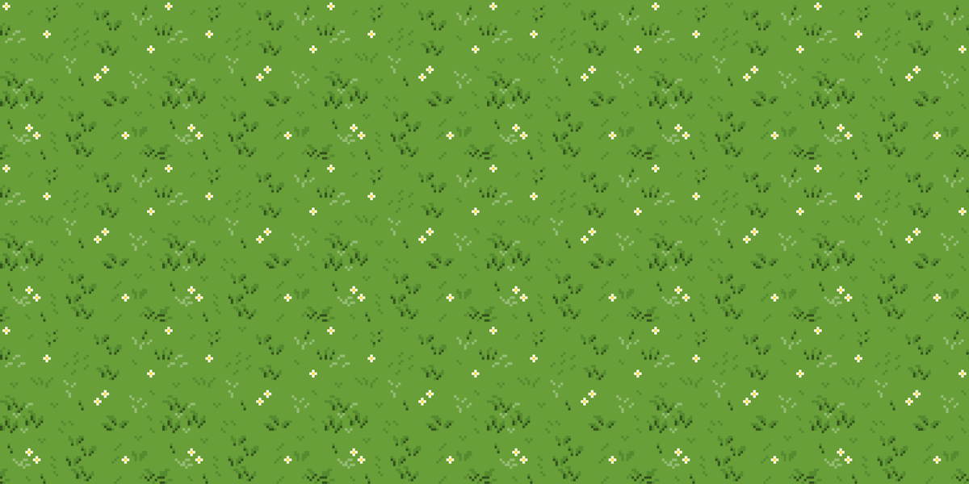
Бой букашек
Над проектом работали:
Сафонов Иван
Сафонов Степан
Тауров Игорь

Slide 2
Введение
Морской бой стилизованный под букашек
Игра рассчитана на двоих
Можно ставить букашек вплотную

Slide 3
Описание реализации
Почти весь код разбит на функции благодаря чему можно удобно работать с любой частью в отдельности
Используемые технологии:
События по таймеру
Холст (Surface)
Реакция поля на события
Спрайты
Изображения
Пересечение по прямоугольнику и окружности
Отрисовка
Система частиц
Анимация спрайтов
Из особенностей можно выделить то что приложение разбито на два файла для удобства.

Slide 4
Заключение
В ходе создания проекта глубже изучили возможности pygame
При необходимости к коду можно легко дописать режим на одного человека

